Slide 1
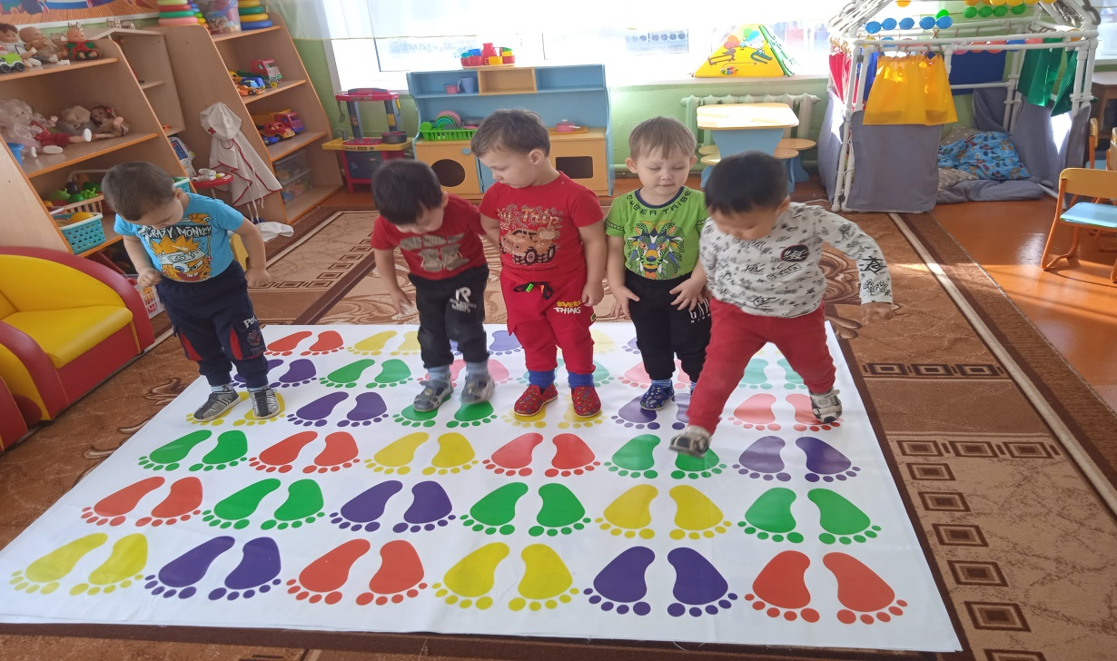
«Использование напольных игр на баннерной основе в работе с детьми дошкольного возраста»
Выполнили:
Боровская С.Д.
Казанцева Н.В.

Slide 2
Актуальность использования напольных игр. В современном мире используется в обучении современные новые технологии: гаджеты, смартфоны - приводит к малоподвижному образу жизни не только взрослых но и детей. В связи с этим, остро стоит проблема создания условий для развития двигательной и познавательной активности именно в ДОУ. Всё это требует от нас педагогов, создание такой предметно-развивающей среды в группе, которая позволила бы нам задействовать всё пространство , включая пол, и тем самым удовлетворить потребность воспитанников в движении, познании и игре.

Slide 3
Цель: Цель: Знакомство с практикой использования напольных игр в работе с детьми младшего дошкольного возраста Задачи: - Удовлетворять потребность ребенка в движении, общении, игре; - Пополнение развивающей среды играми на баннерной основе; - развитие моторики рук и ног, укрепление мышечной системы организма; - развитие памяти, мышления, фантазии.

Slide 4
Напольные игры – это разновидность игр, которые имеют достаточно большой размер и располагаются на поверхности пола, созданные в развлекательных и образовательных целях, по замыслу детей и взрослых. Напольные игры имеют заданные напольные поля, или создаются на основе игровых полей. Напольные игры позволяют использовать пол в группе, как ещё одно образовательное измерение.

Slide 5
Виды игровых полей «Геометрические фигуры»

Slide 6
«Разноцветные квадраты»

Slide 7
«Разноцветные следы»

Slide 8
«Ножки-ладошки»

Slide 9
Универсальное игровое поле «Квадраты»

Slide 26
Попробуйте и вы! Играйте с детьми! Развивайтесь вместе!

